Slide 1
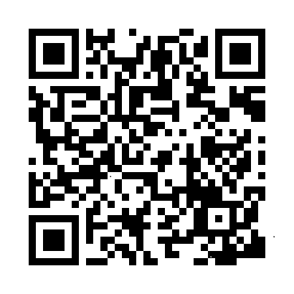
事業主支援ワークショップ・メンタルヘルス事例検討会
参 加 申 込 書
日時：令和４年１１月１８日（金）14：00～16：00
下記担当あてメールにて添付しお送りください。
締切日：11月11日
石川障害者職業センター ishikawa-ctr@jeed.go.jp
会 社 名 連 絡 先 | （ Ｔ Ｅ Ｌ － － ） （ Email ）
部署
参加ご希望の方の氏名・職名 | ① (職名) (氏名)
 | ② (職名) (氏名)
参加方法 | 会場 ・ リモート ※リモートを希望される場合は、URL送付用のメールアドレスを上記にご記入ください。
アンケート | ●業種（ ） ●休職中の方の有無（どちらかに〇をしてください。） 有 ・ 無 ※有りの場合 名 ●テレワークの導入について 有 ・ 無 ●休職者の復職に向けた関わり、雇用管理について苦慮している点 ●テレワークでの復職において講師に質問してみたいこと ●復職に向けた支援に関して、障害者職業カウンセラーとの個別相談の 希望 有 ・ 無
＜会場のご案内＞
・JR金沢駅西口よりタクシー15分
・北鉄バス 中橋停留所より金石行・大野行・大野港行、観音堂停留所より徒歩3分
※金沢駅西口【6番】発（県庁経由、観音堂停車）は、平日8時５分の１本のみ
＜お願い＞
・当日は、マスク着用で来場願います。
・当日は、発熱等体調が優れない場合は、ご参加を見合わせていただきますようお願いいたします。
・当日は、感染症予防対策をしてお待ちしています。
＜お問い合わせ＞
石川障害者職業センター
四方・黒木
ＴＥＬ：076－225－５０１１
ホームページ
Notes:
1

